Slide 1

Zrakonepropusnost i infracrvena termografija kao važne mjere za postizanje kvalitete
HRVATSKA KOMORA INŽENJERA GRAĐEVINARSTVA
Dani Hrvatske komore inženjera građevinarstva Opatija, 2019.
Bojan Milovanović
Doc.dr.sc. Bojan Milovanović, dipl.ing.građ.,
Sveučilište u Zagrebu, Građevinski fakultet, Zagreb
Notes:
1

Slide 2
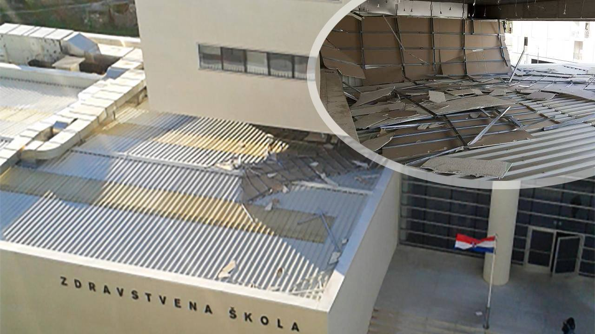
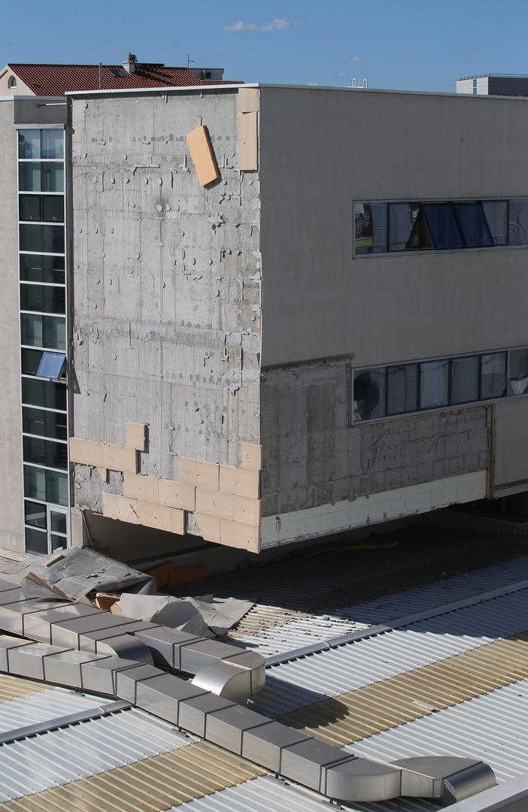
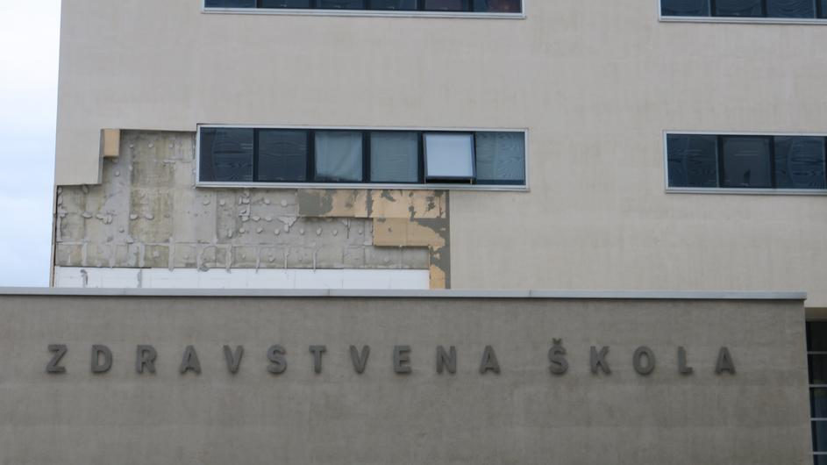
Zdravstvena škola Split 6.3.2015
Zdravstvena škola u Splitu 25.2.2017
Zdravstvena škola u Splitu 12.3.2019

Slide 3
izgradimo li ono što projektiramo?

Slide 4
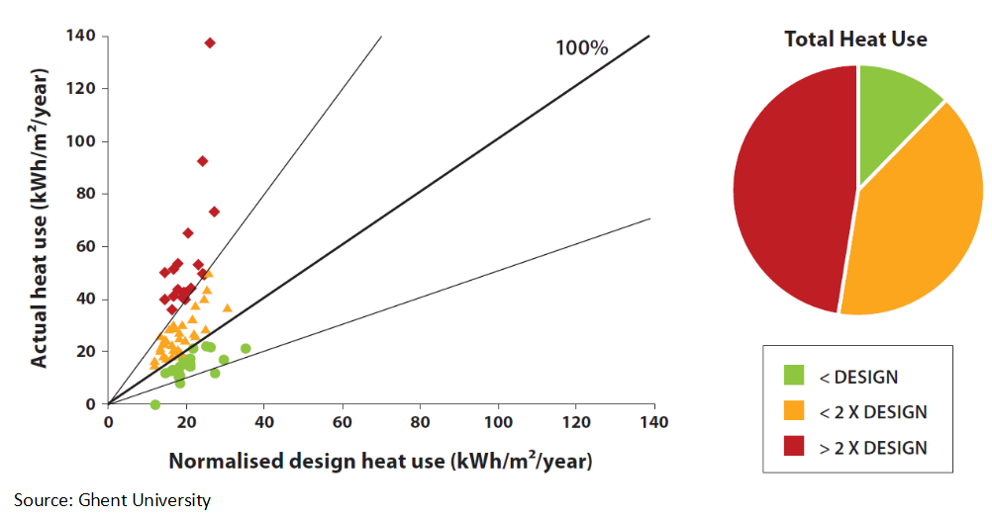
Rezultat - Stvarna & projektirana potrošnja
Usporedba projektirane potrošnje i stvarne potrošnje
Uzroci:
  metoda proračuna
  korištenje
  IZVOĐENJE???

Slide 5
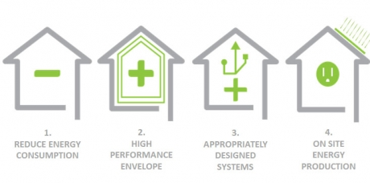
1.
Smanjena potrošnja energije
2.
Vanjska ovojnica bez kompromisa
3.
Prikladno projektirani tehnički sustav
4.
Proizvodnja energije iz OIE

Slide 6
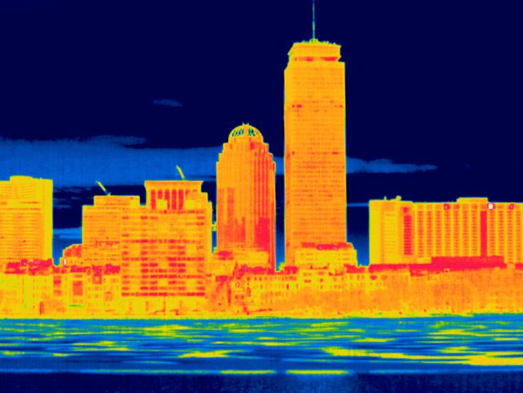
IC termografija
Infracrvena (IC) termografija je beskontaktna metoda mjerenja temperature i njezine raspodjele na površini tijela.

Slide 7
Infracrvena termografija
energija zračenja s površine tijela s pomoću osjetnika se konvertira u ljudskom oku vidljivi dio spektra (0,4 – 0,7 μm)
Zračenje tijela pri „sobnim” temperaturama je u ljudskom oku nevidljivom dijelu spektra elektromagnetskog zračenja (λ = 8 – 14 μm)

Slide 8
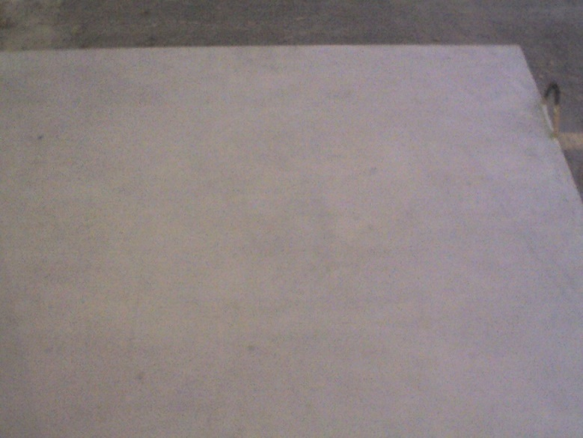
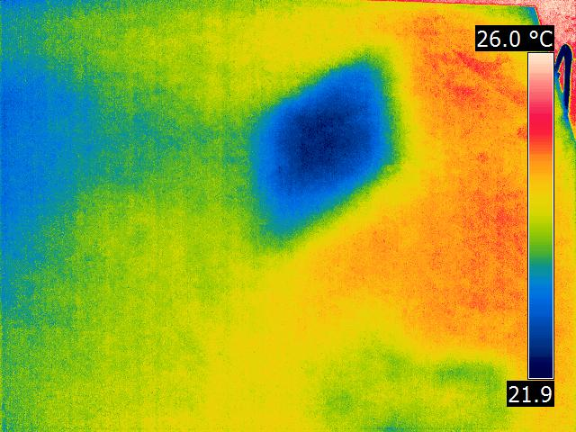
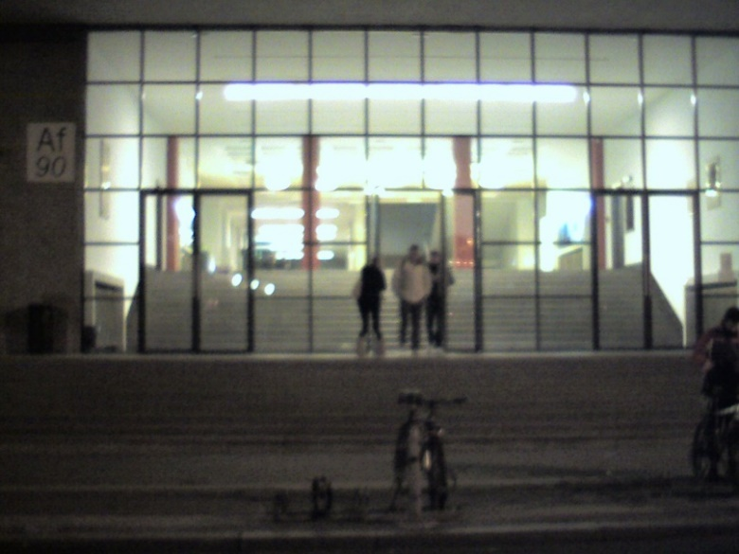
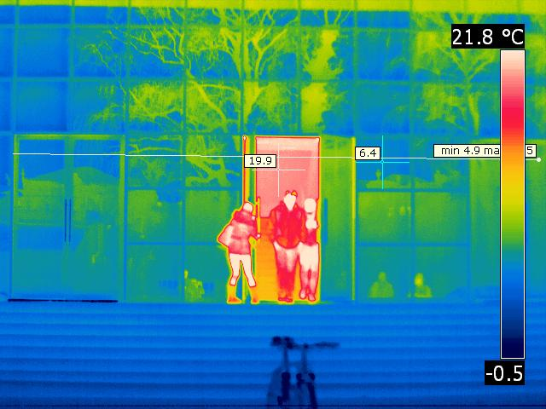
Raspodjela temperature na površini objekta mjerenja
određena je procesima u samom objektu mjerenja.
Znajući fiziku procesa i raspodjelu temperature površine, moguće je odrediti stanje objekta mjerenja.
  Iznos i raspodjela temperature na površini
    posredno daju informaciju o stanju same površine i
    odraz su strukture i unutrašnjeg stanja promatranog objekta ispod te površine

Slide 9
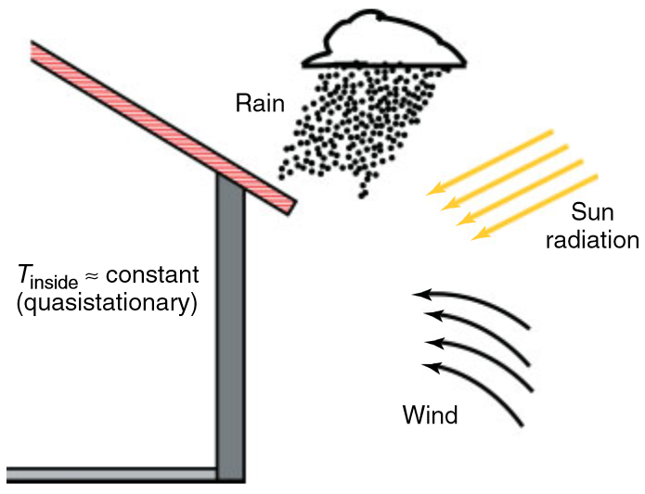
Bitan je i „kontekst” mjerenja!

Slide 10

Rezultat termografskog mjerenja
Vlaga na ravnom krovu ili samo zrak ispod hidroizolacijske membrane
  Kada je snimanje provedeno (ujutro ili na večer)?
  Kakva su toplinska svojstva materijala?
Notes:
10

Slide 11
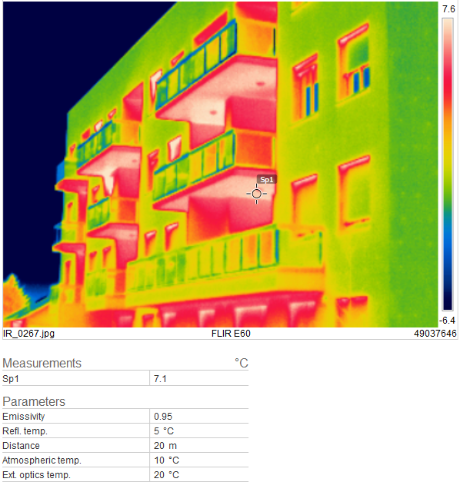
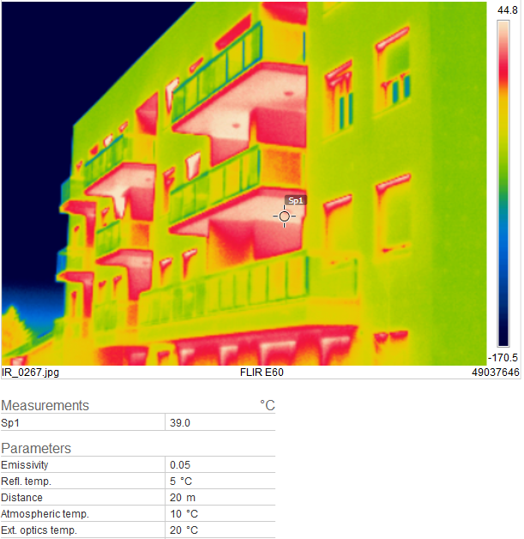

Slide 12
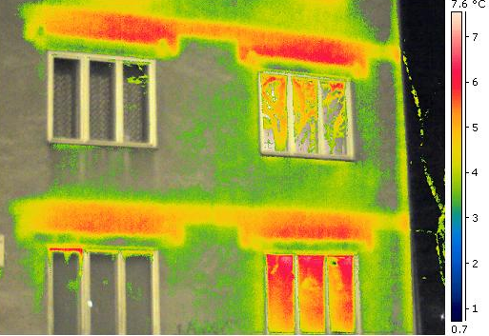
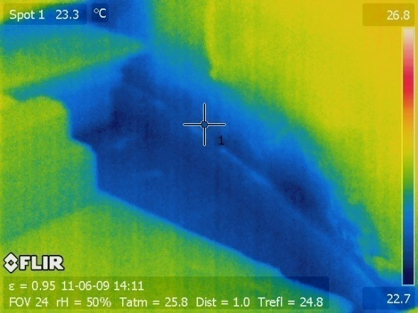
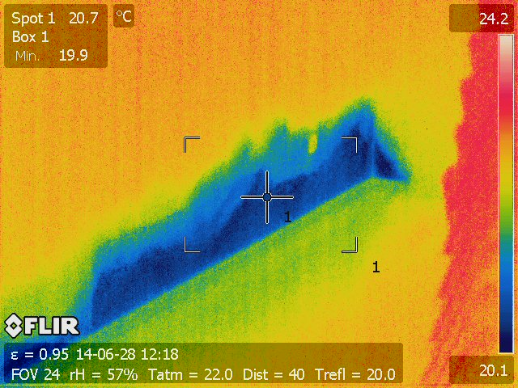
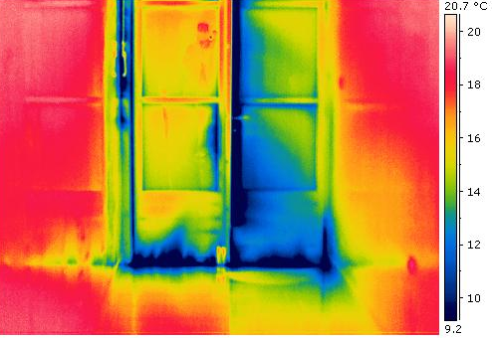
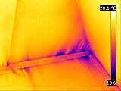
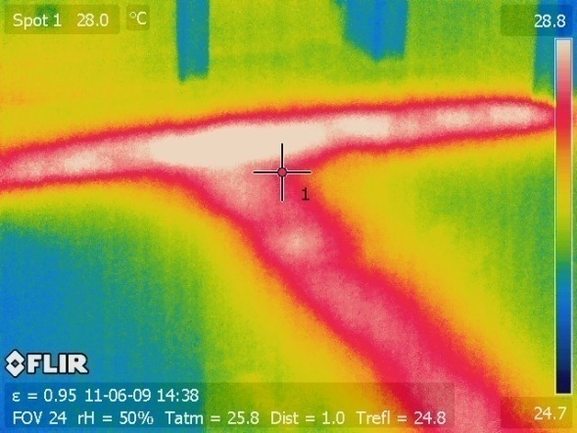
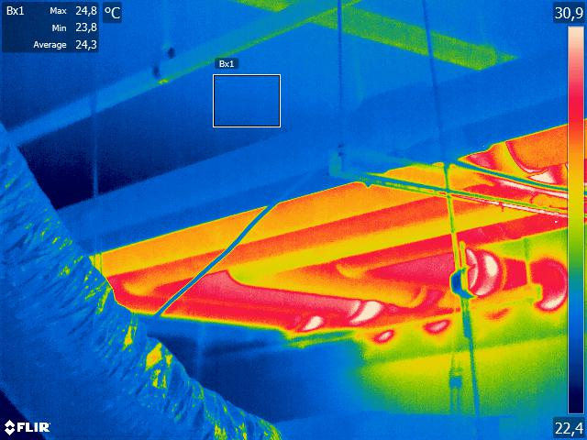
IC termografija u zgradarstvu
najčešće se u području građevinarstva koristi za:
Otkrivanje mjesta gubitaka topline
Otkrivanje mjesta povećane vlažnosti
Otkrivanje mjesta infiltracije hladnog zraka
Kontrola sustava HVAC

Slide 13
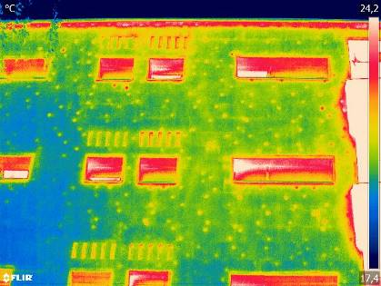
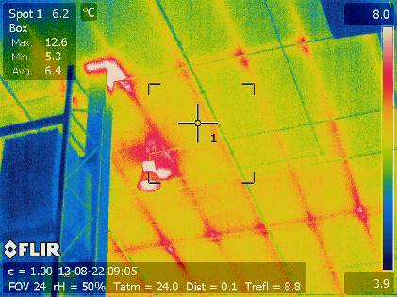
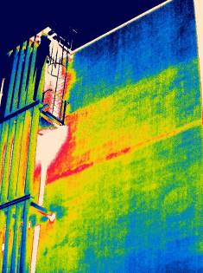
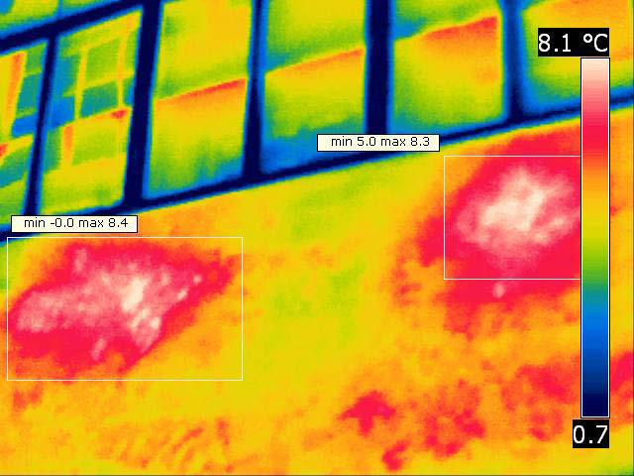
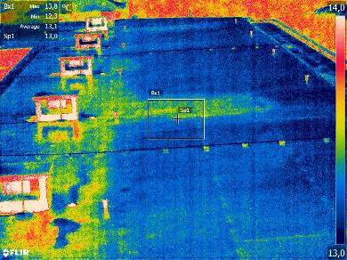
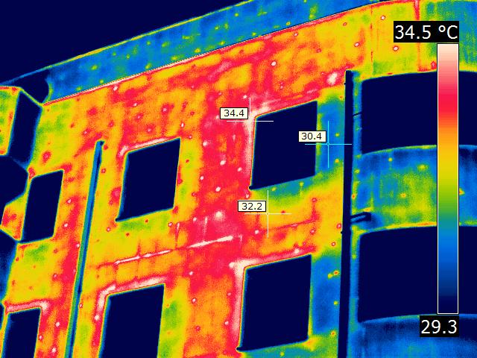
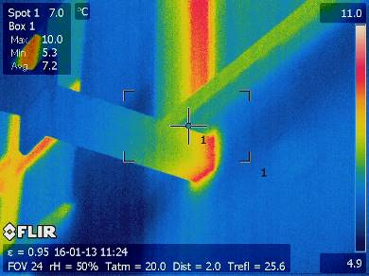
Toplinski mostovi

Slide 14
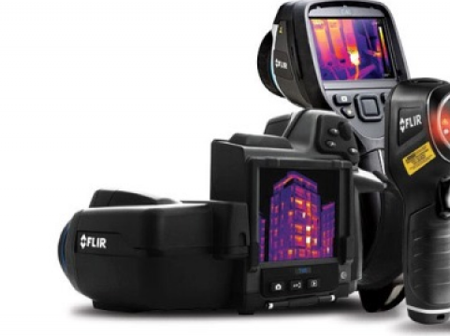
Oprema
MW ili LW kamera
Mogućnost podešenje ključnih parametara
  Emisivnost
  Reflektirana temperatura
  Relativna vlažnost zraka
Geometrijska rezolucija barem 320×240
Temperaturna rezolucija (NETD) <0,10 °C

Slide 15
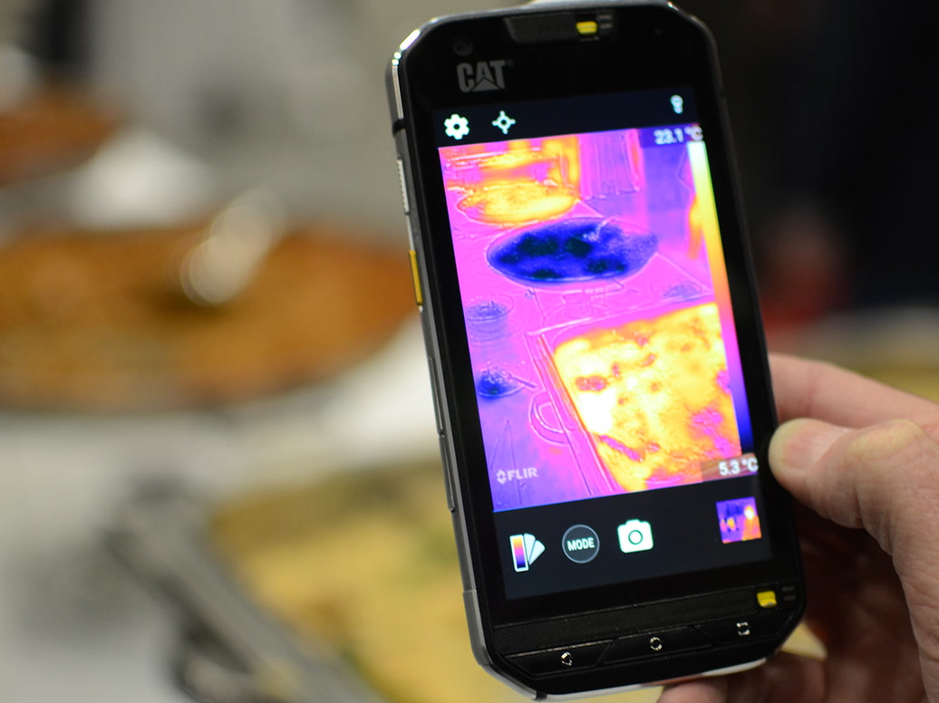
PROBLEM!
Cijena termografskih mjernih uređaja sve je prihvatljivija,
  zbog novih tehnoloških rješenja i povećane primjene,
POSLJEDICA:
  termografskim uređajima često koriste i nedovoljno educirane osobe.
  Rezultati navedenog često su nezadovoljavajuća obrada i netočna interpretacija rezultata termografskih mjerenja.

Slide 16

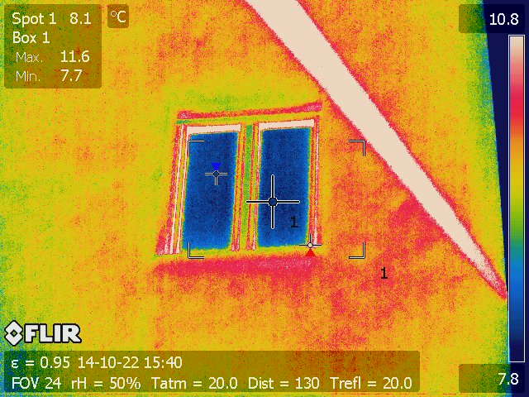
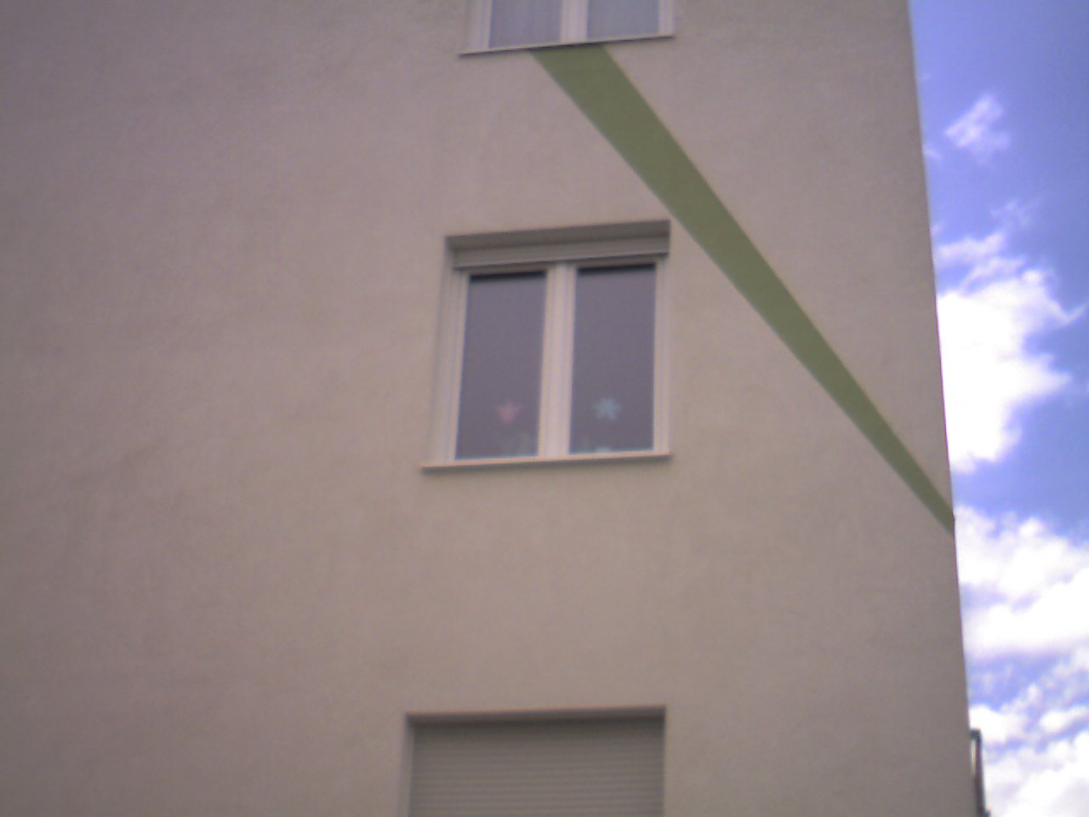
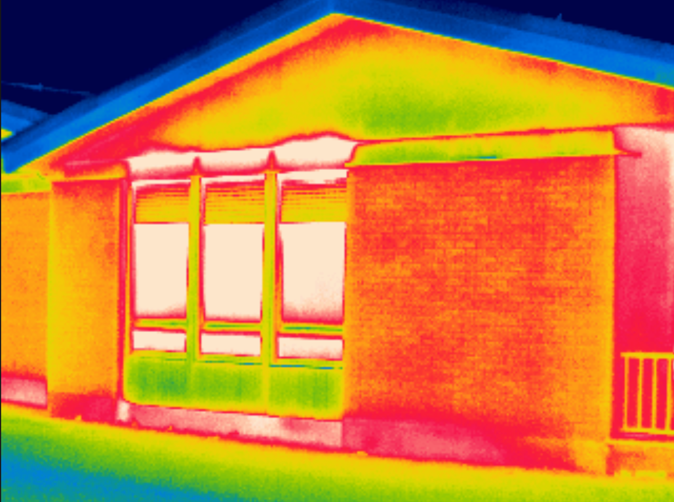
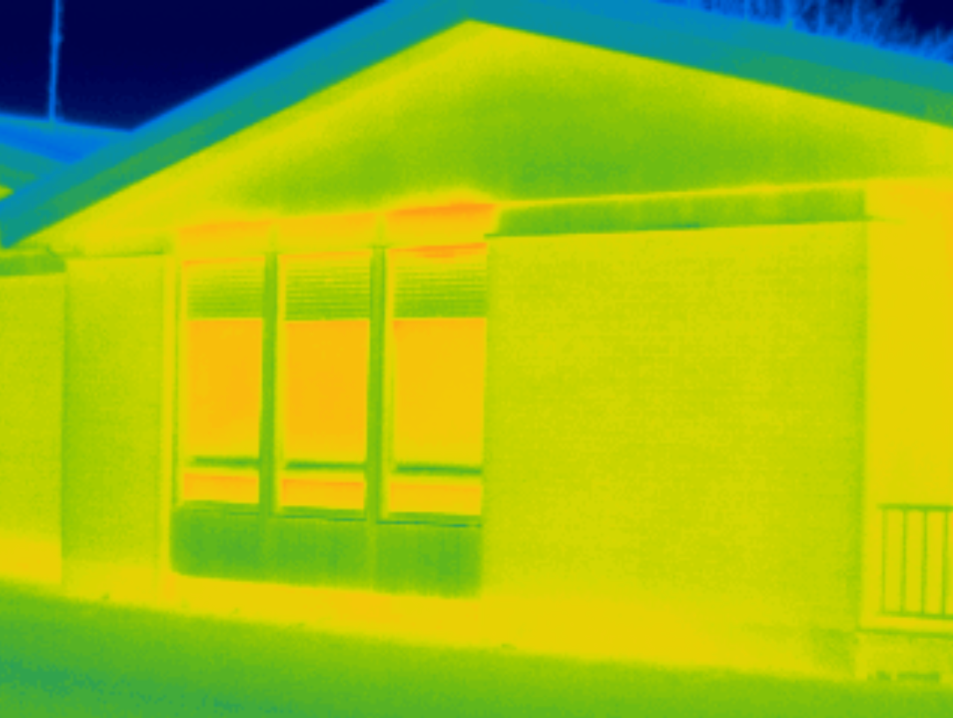
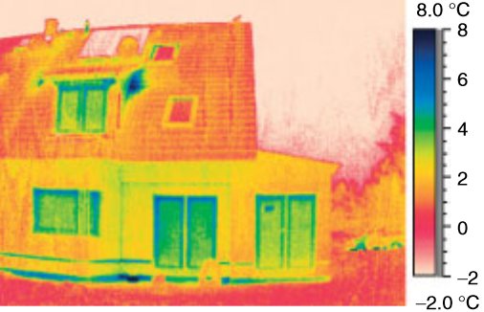
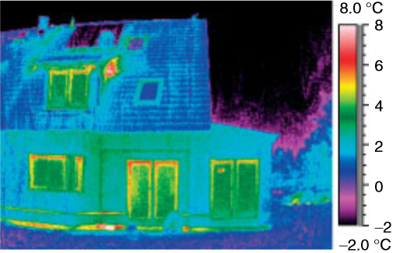
OPREZ!
Termogram nije jednostavno interpretirati…
  Crvena boja nije nužno loše područje
… ali je na žalost moguće vrlo jednostavno manipulirati termogramima

Slide 17

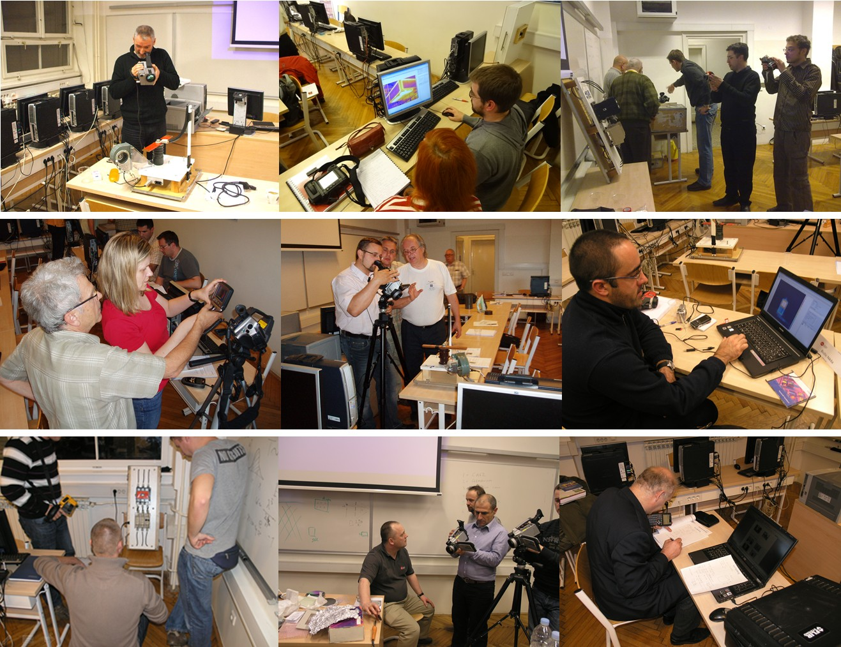

Sustavno obrazovanje termografista
www.grad.hr/gfitc

Slide 18
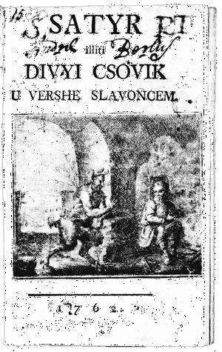
Matija Antun Reljković
Satir iliti divji čovik (1762.)
XIII. OD GAZDALUKA STVOR KUĆA, MARVE DRŽANJE, ORANJE, KAZANI I DRUGA
Najpri: tebi kuća ne valjade, to vas svaki i od sebe znade;
jer iznutra niti baš izvana, nije ona ničim umazana,
neg izvana kroz brvna se vidi, kako starac u zapećku sidi;
pak se ni ond' ne more ugriti, jer pendžeri nisu zatvoriti,
neg onako stoje odjazeni cile zime i cile jeseni.
Pustu šumu zalud pokvariste i na vatru kod kuće složiste.
Što u zimi ti drva navoziš, polovicu da u fati složiš,
mogao bi za novce prodati i srčali-pendžere kupiti,
pak bi bolje kroz srču vidio i u sobi u toplu sidio,
a ne bi se toliko mučio, neg bi laglje drvaca skučio.

Slide 19
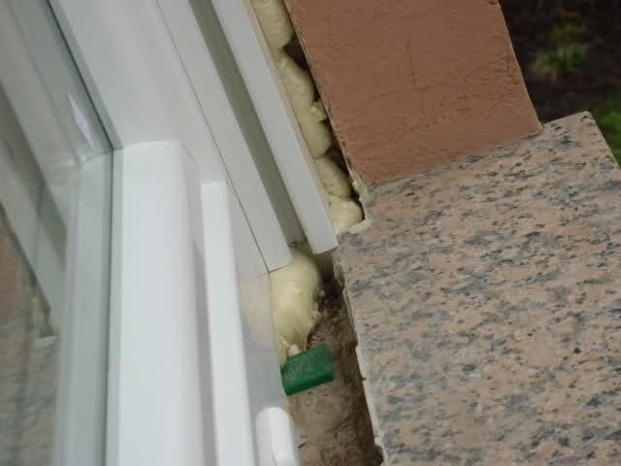
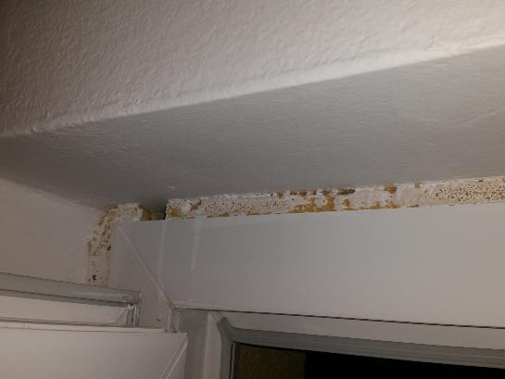
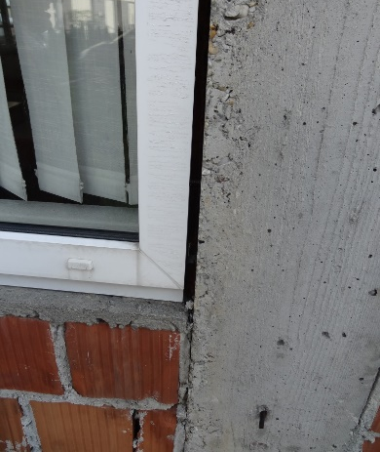
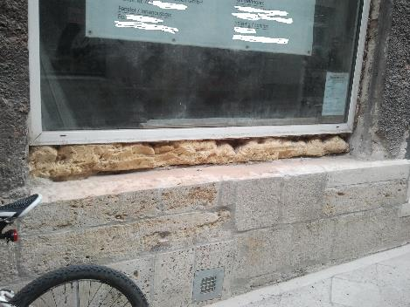
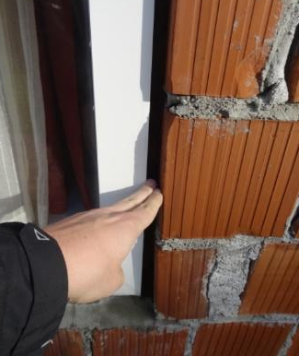
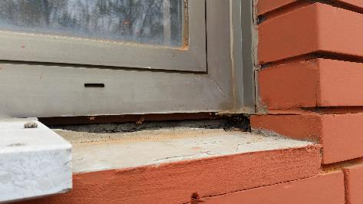
Primjeri

Slide 20
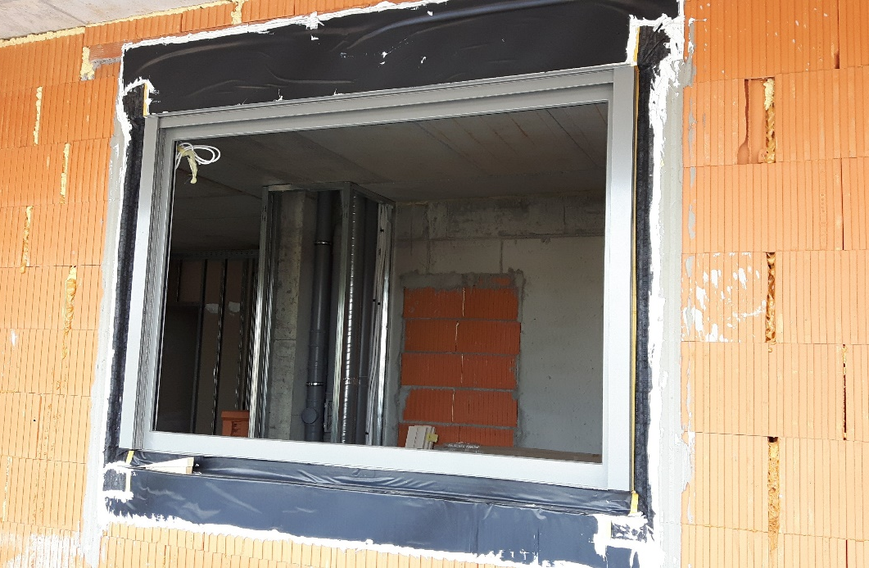
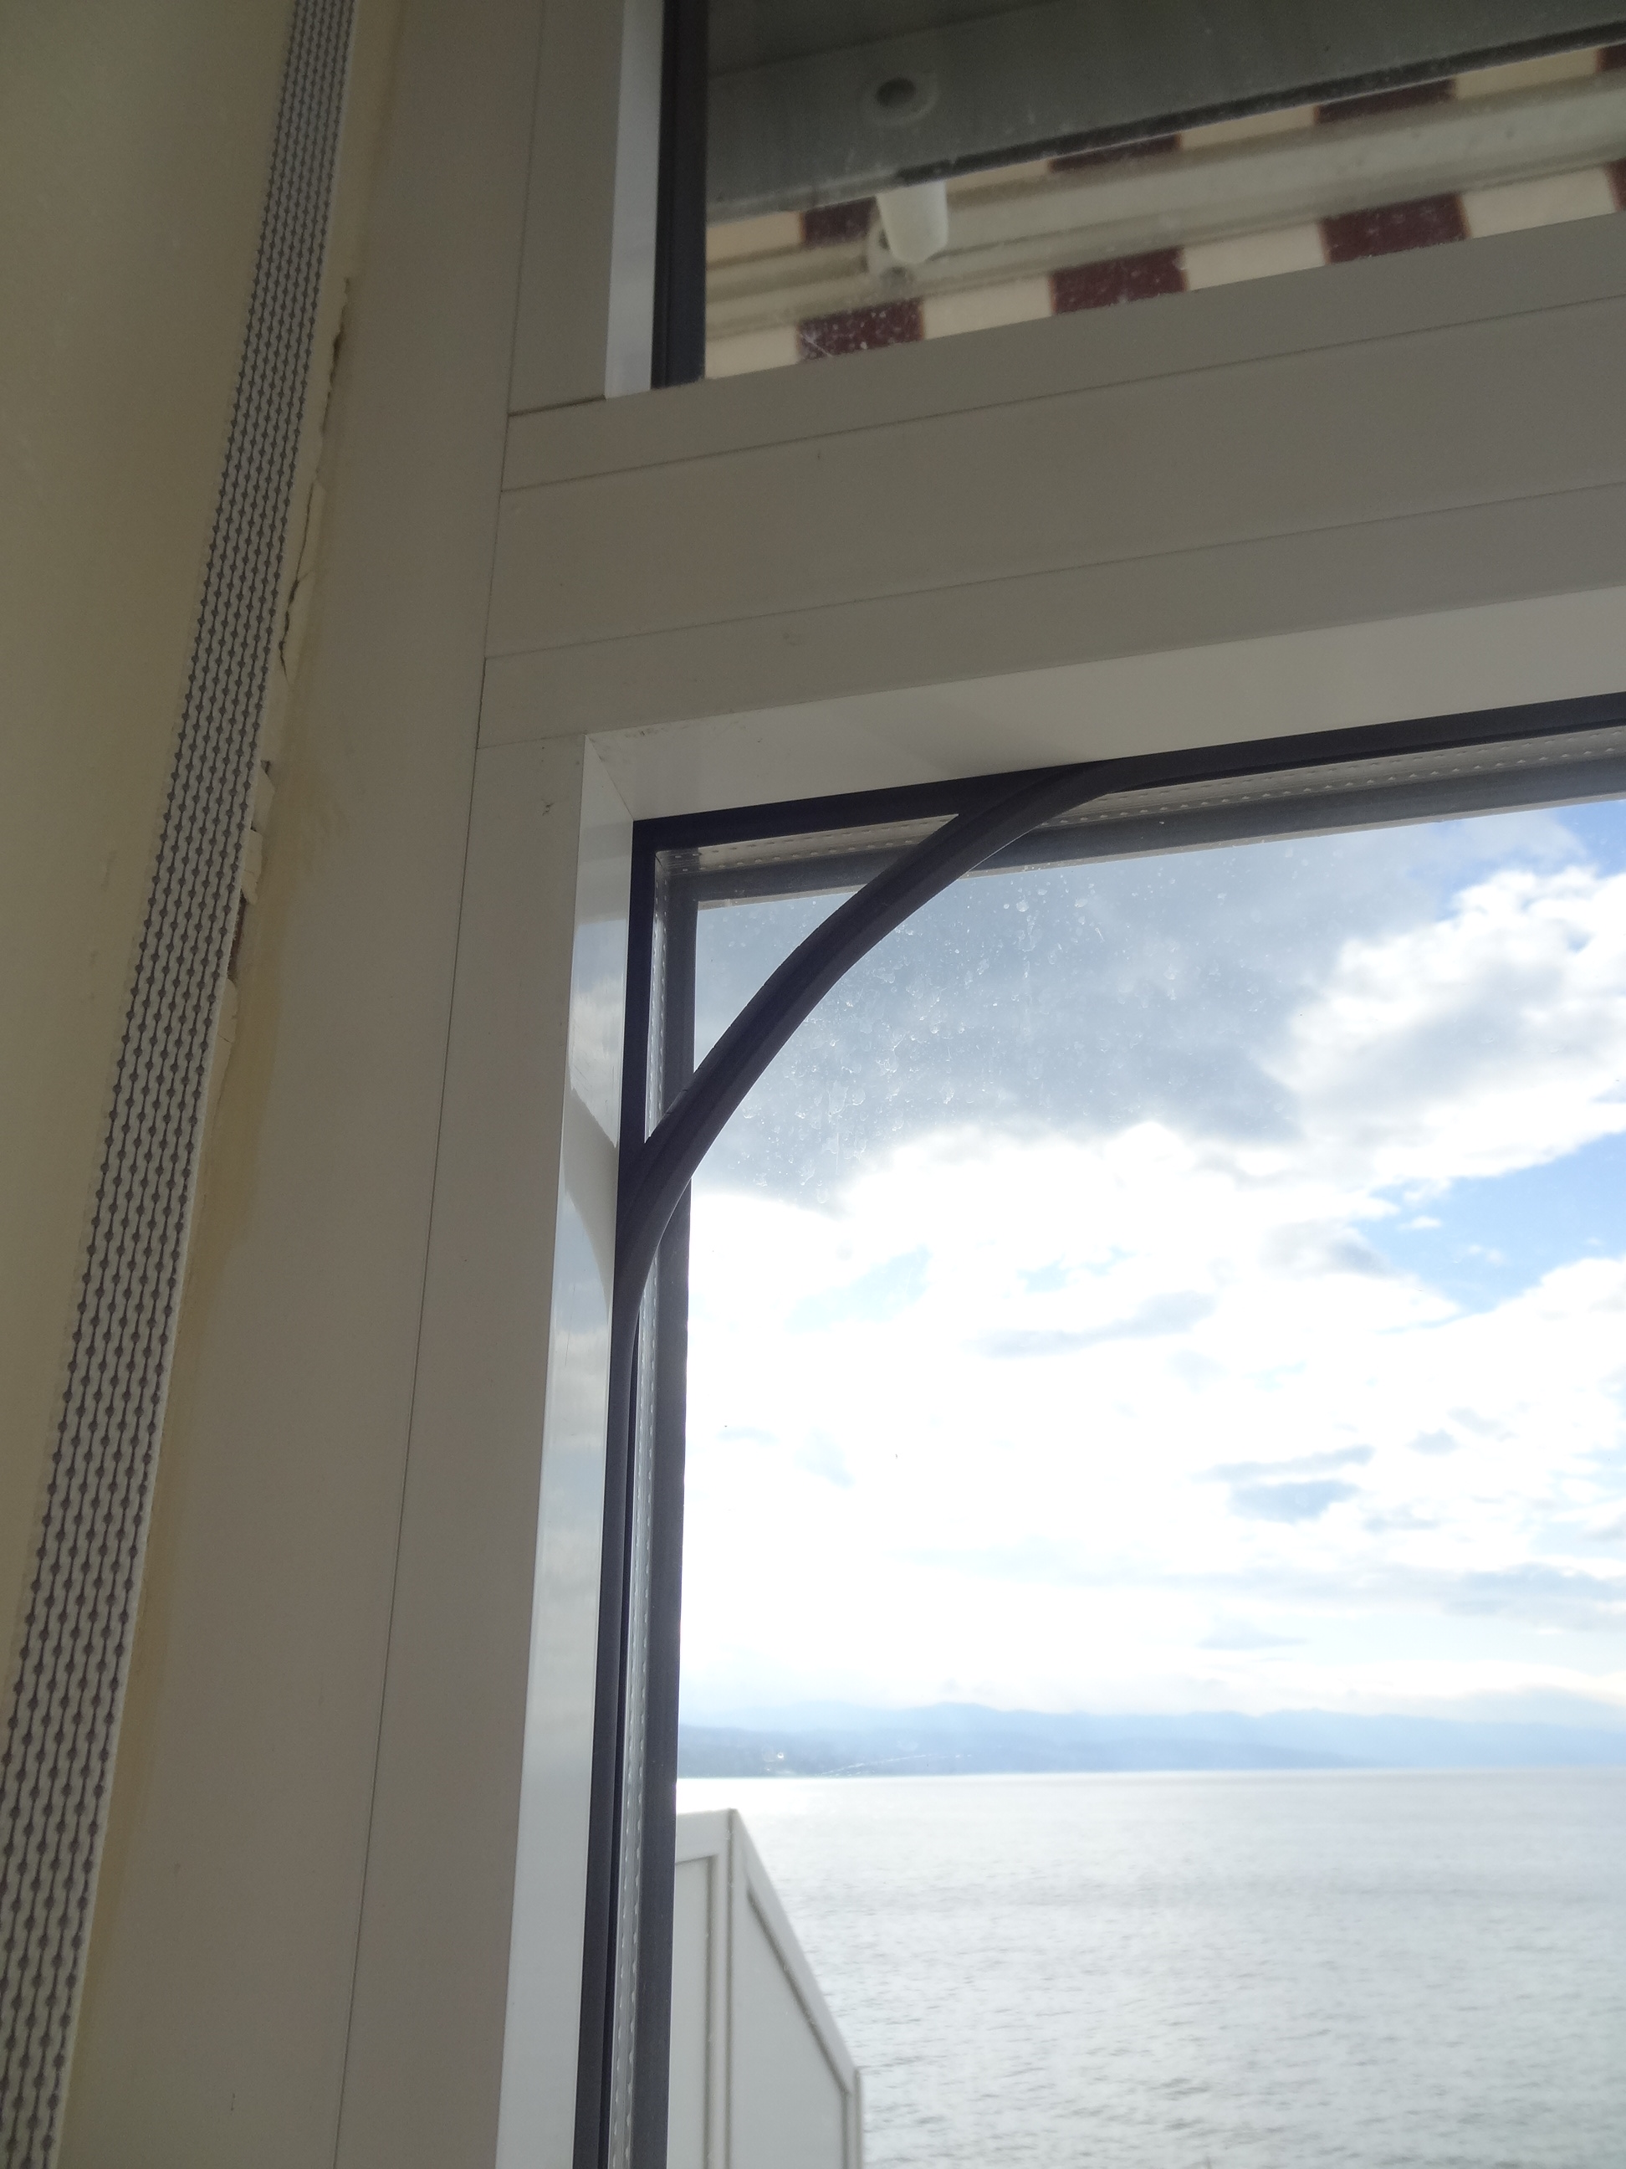

Slide 21
ZRAKOPROPUSNOST ZGRADE - PROPISI
Tehnički propis o racionalnoj uporabi energije i toplinskoj zaštiti u zgradama (NN 128/15, 70/18, 73/18, 86/18):
...
Članak 30.
(1) Ispunjavanje zahtjeva o zrakopropusnosti iz odredbi članka 27. ovoga propisa dokazuje se ispitivanjem na izgrađenoj novoj ili rekonstruiranoj postojećoj zgradi prema HRN EN ISO 9972:2015, metoda određivanja A, prije tehničkog pregleda zgrade.
…
(3) Obvezna primjena zahtjeva iz stavka 1. ovoga članka odnosi se na zgrade gotovo nulte energije i zgrade koje se projektiraju na:
  Q’’_{H,nd} ≤ 50 kWh/(m² ·a) kada srednja mjesečna temperatura vanjskog zraka najhladnijeg mjeseca na lokaciji zgrade jest ≤ 3 °C prema podacima iz Meteoroloških podataka, odnosno
  Q’’_{H,nd} ≤ 25 kWh/(m² ·a) kada srednja mjesečna temperatura vanjskog zraka najhladnijeg mjeseca na lokaciji zgrade jest > 3 °C prema podacima iz Meteoroloških podataka.

Slide 22

ZRAKOPROPUSNOST ZGRADE - PROPISI
  Za razliku tlakova od 50 Pa, izmjereni protok zraka, sveden na obujam unutarnjeg zraka, ne smije biti veći od vrijednosti:
  n₅₀ = 3,0 h⁻¹ kod zgrada bez mehaničkog uređaja za ventilaciju, odnosno
  n₅₀ = 1,5 h⁻¹ kod zgrada s mehaničkim uređajem za ventilaciju.
  n₅₀ je broj izmjena zraka u jednom satu pri razlici tlakova od 50 Pa u odnosu na obujam unutarnjeg zraka.
BUILD TIGHT VENTILATE RIGHT

Slide 23
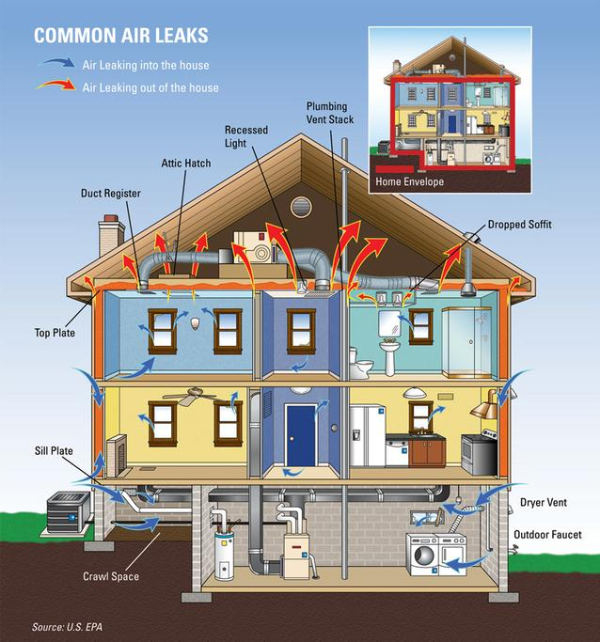
Što je zapravo zrakonepropusnost?
Zrakopropusnost je strujanje zraka kroz omotač zgrade do kojega dolazi zbog poroznog omotača zgrade, propusnih zazora (fuga) ili zbog pukotina.
Osim odgovarajuće toplinske izolacije potrebno je osigurati dozvoljeni stupanj zrakonepropusnosti
(kako?) upotrebom materijala za unutrašnji površinski sloj (npr. membrane, folije, žbuke, sredstva za brtvljenje, trake za lijepljenje)…

Slide 24


Slide 25
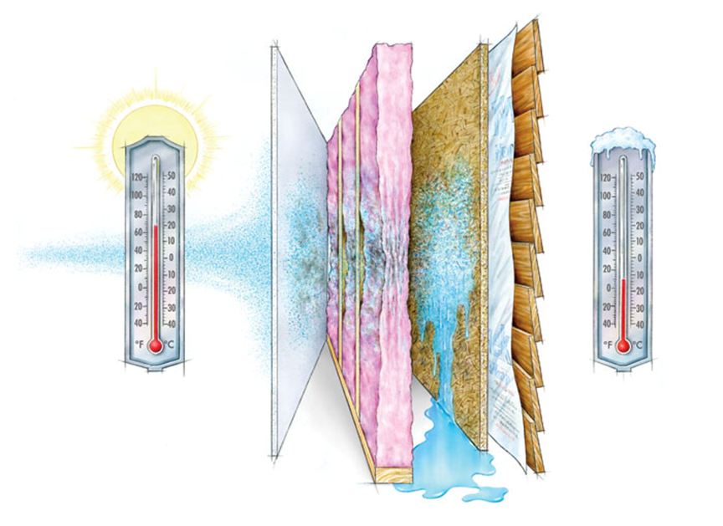
Smisao kontrole vodene pare
Spriječiti izlazak vodene pare sadržane u zraku u vanjsku ovojnicu
Stvoriti paropropusnu vanjsku površinu kako bi se omogućilo da ovonica „diše“ prema van
Smanjiti rizik od kondenzacije i rasta plijesni unutar ovojnice
Zaštititi konstrukciju zgrade od propadanja
Smanjiti rizik od štetnih učinaka plijesni na zdravlje
Image: Green Building Advisor
Notes:
Plasterboard sheets allow moisture laden air from the interior to diffuse through the envelope towards the exterior. It would be better to use a vapour control layer on the warm side of the above assembly to reduce migration of vapour into the wall. The exterior of the above wall has a vapour tight wooden panel which prevents migration of the vapour laden air toward the outside, resulting in interstitial condensation.

Slide 26
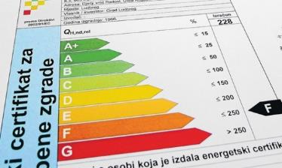

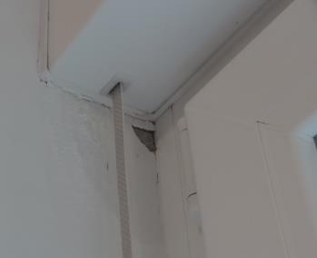
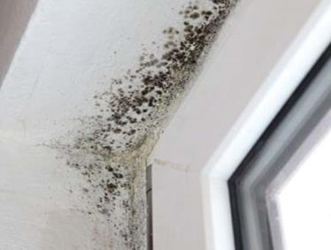

Posljedice (opasnosti) zrakopropusnih zgrada
Povećani toplinski gubici
Kondenzacija vodene pare
Manja učinkovitost mehaničkih sustava ventilacije (u odnosu na rekuperaciju topline)

Slide 27


Posljedice (opasnosti) zrakopropusnih zgrada
Smanjenje zvučne izolacije
Narušena kvaliteta unutarnjeg zraka

Slide 28


Ulazak vodene pare u građevne dijelove zgrade
Source: Centrum pasivního domu

Slide 29






Zrakopropusni materijali
Neožbukana opeka ili blokovi
Neke vrste OSB ploča
Ploče izolacije i vanjska obloga
Neke vrste ekspandirajućih pjena
Gipskartonske ploče
Obične trake, selotejp, itd.
Notes:
Leaky Materials:
Brickwork, esp. mortar joints
OSB - Note: OSB can be used as the airtight layer if it has been tested and graded as Class 3 or 4 (according to the EN 300 standards series) and has a thickness of 18mm or greater. All joints and openings in the OSB must then be taped and sealed with an approved airtightness tape to ensure full airtightness continuity. If you are unsure of the grading of the OSB or if suitable test data is unavailable, it is best not to use OSB as the airtight layer and instead coat it with a taped and sealed approved airtight membrane.
Wood fiberboard
Rigid Polystyrene foam boards
Spray Foam Insulation
Wood siding

Slide 30




ZrakoNEpropusni materijali
Žbukana opeka
Specijalizirane trake i membrane
Specijalizirane tekuće membrane
Certificirane zrakonepropusne ploče
Image: SmartPly
Notes:
Both the IRC and ASHRAE have lists of ‘approved’ air-tight materials. Some of these are:
Concrete
Membrane layers (specially made)
Liquid / spray applied membranes
Coated OSB
Drywall
Plaster on block / masonry

Slide 31






MJERENJE ZRAKOPROPUSNOSTI – METODA „BLOWER DOOR”
$q_{50}$= 2456 m³
$Δp$ = 50 Pa
Mjerenje s podtlakom
Mjerenje s nadtlakom
$$n_{50}=\frac{q_{50}}{V}=\frac{2456}{364,5}=6,74 \left[h^{−1}\right]$$
Primjer
loše izvedbe!
${ELA}_{pr}=760,29 cm^{2}$ $≈28×28 cm‼$
A4 papir
21×29,7 cm

Slide 32

Primjer ispitivanja
Obiteljska kuća smještena u blizini Zagreba
1. “Pasivna kuća” u Hrvatskoj
  Ukupna površina vanjske ovojnice zgrade A_{e}=342.66 m²
  Ukupna korisna površina je 173.63 m²
  Obujam grijanog zraka V=420.03 m³.
Projektirana vrijednost (PHPP)
  Q”_{H,nd} = 11,3 kWh/m²a
  Zrakopropusnost n₅₀ =0,50 1/h

Slide 33
Rezultati
 | Podtlak | Predtlak
Protok zraka pri Δp=50 Pa [m³/h] | 1259 | 1170
n₅₀ [1/h] | 3.00 | 2.78
w₅₀ [m³/hm²] | 3.674 | 3.414
ELA [cm²] | 628 | 583
ELA [% ploštine vanjske ovojnice zgrade] | 0.018 | 0.017

Slide 34




Prozor u sobi u prizemlju
Prije ispitivanja
Tijekom ispitivanja - ispuhivanje

Slide 35





Instalacije
Tijekom ispitivanja - napuhavanje

Slide 36





Primjer ispitivanja
Prva ECO-SANDWICH® obiteljska kuća
APOS Koprivnica
Autor: Ljubomir Miščević, 2015.

Slide 37
Rezultati ispitivanja
 | Podtlak | Nadtlak | Srednja vrijednost
Koeficijent protoka zraka C: | 169,9 (12,7) | 125,5 (6,0) | -
Eksponent protoka zraka n: | 0,63 (0,02) | 0,72 (0,01) | -
Koeficijent zrakopropusnosti C_{L}: | 167,6 (12,5) | 124,3 (5,9) | -
Veličine kod razlike tlaka od Δp=50 Pa:
Protok zraka kod 50 Pa (m³/h): | 1941 (286) | 2105 (194) | 2053 (161)
Broj izmjena zraka kod 50 Pa, n₅₀ (1/h): | 2,0 (0,3) | 2,1 (0,2) | 2,1 (0,2)
Zrakopropusnost omotača kod 50 Pa, q₅₀ (m³/(hm²)): | 2,6 (0,4) | 2,9 (0,3) | 2,8 (0,2)

Slide 38




Rezultati ispitivanja

Slide 39
Prozor je osnovni element (dio) ovojnice zgrade
Ovisi o njegovoj ugradnji
Zid – svojstva u skladu sa zahtjevima projekta i regulativom
Prozor – svojstva u skladu sa zahtjevima projekta i regulativom
Što je s prozorom ugrađenim u zid????
Notes:
The slide should be used to enhance the importance of the window installation, i.e.the window as a part of building’s thermal envelope.
When one has a wall which complies with the design and/or regulatory requirements and a window which complies to both, it is not destined that a wall with the installed window will function as foreseen.
It all depends on the window installation.

Slide 40

Ugradnja je ključna!
Prozori vrlo dobrih svojstava mogu biti dobri samo ukoliko su ispravno ugrađeni
Ugradnja prozora mora riješiti nekoliko ključnih problema:
  Nosivost,
  Vodonepropusnost,
  Zrakonepropusnost,
  Kontroliranje prolaska vodene pare,
  Minimizirati utjecaj toplinskih mostova.
Notes:
The installation is vital!
It should be enhanced that high performance window can only be as good as the install
The window installation must address several key issues, namely:
structurally sound, watertight, airtight, vapor smart and increase the installed thermal performance of the window

Slide 41



Zrakonepropusna ugradnja prozora
Različite tehnologije su dostupne
Source:
SEEDPass project, S. Pallantzas
Source: B. Milovanovic
Source:
SEEDPass project, S. Pallantzas
Notes:
The most important aspect of airtightness is the design process. Highly accurate implementation can then lead to good results.
In existing buildings it might make sense to use the exterior render as the airtight layer. It can easily be checked for leaks and subsequently get repaired. This solution, however, is not recommended if the plaster is heavily weathered or has cracks.

Slide 42

Primjer utjecaja zrakopropusnosti na toplinske gubitke kod NZEB
Kuća je projektirana na 0,6 izmjena zraka u jednom satu
Ploština korisne površine A_{k} = 175,34 m²
Lokacija Zagreb Maksimir

Slide 43


Bitno:
zadani kriterij nepropusnosti moramo biti u mogućnosti ostvariti!
Kratka analiza:
10 cm TI ≈ 80 kn/m²
15 cm TI ≈ 120 kn/m²
267 m² (10 cm) → 21.346,0 kn
267 m² (15 cm) → 33.354,0 kn
10 – 15 cm TI: razlika 12.007,00 kn
10 – 30 cm TI: razlika 45.361,00 kn

Slide 44

Vagnuti između ulaganja u bolju zrakonepropusnost, bolju termoizolaciju, prozore…

Slide 45
Kako je to u Njemačkoj, Irskoj,…?

Slide 46




Slide 47


Insulation & Vapour Control Detailing for Historic Masonry
(50mm by 73mm)
WINDOW INSTALL
Source: www.foursevenfive.com

Slide 48


Insulation & Vapour Control Detailing for Historic Masonry
25mm = 1 inch
Pipe penetrations
Cable penetrations
Source: www.foursevenfive.com

Slide 49


Slide 50





Slide 51


Komuniciranje važnosti zrakonepropusne vanjske ovojnice
Innovative approach by Irish contractor where all penetrations by different trades are recorded on clipboards to be sealed by project airtightness champion

Slide 52



Slide 53
Meanwhile in Croatia…

Slide 54






Slide 55





Slide 56






Slide 57


Koordinator:
www.fit-to-nzeb.com
Center for Energy Efficiency EnEffect – Bulgaria

Slide 58


Nadopuna EPBD II

Slide 59




Slide 60





FIT-TO-NZEB: The Building Knowledge Hubs

Slide 61


Koordinator:
Network for Using BIM
to Increase Energy Performance
www.net-ubiep.eu

Slide 62
Ciljevi projekta Net-UBIEP
Net-UBIEP nastoji doprinijeti povećanju energetske učinkovitosti u zgradama promoviranjem korištenja BIM-a tijekom cjelokupnog životnog ciklusa zgrade.
  BIM – building information management
Better management of the information during the whole life cycle of the building is absolutely necessary in order to avoid mistakes and have trustful information at any time / when an intervention is necessary.

Slide 63
Ciljane skupine
Tehnologija, ali i ljudi!
Svi sudionici u gradnji i korištenju zgrada moraju biti svjesni svoje uloge u prikupljanju, upravljanju i čuvanju potrebnih informacija vezanih uz energetsku učinkovitost
Djelatnici javne uprave
Inženjeri
(Građevinari/ Električari/Strojari/Architects)
Instalateri (Ugradnja/Održavanje)
Vlasnici/Stanari/
Upravitelji zgrada

Slide 64


Hvala na pažnji!
Pratite nas ☺
Bojan Milovanović bmilovanovic@grad.hr
Facebook: @netubiephr // @fit2nzeb
Pratite web stranicu
  www.net-ubiep.eu
  www.fit-to-nzeb.com

